Slide 1
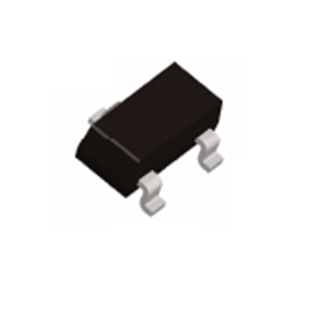
Les transistors et leurs applications
PLAN
1. Les amplificateurs
2. Les transistors Bipolaires
  2.1. Définition
  2.2. La commutation
  2.3. L’amplification
3. Les transistors à effet de champs
  3.1. Définition
  3.2. La commutation
  3.3. L’amplification
4. Comparaison des deux technologies
5 Les applications
5.1. La génération de courant
5.2. La charge active
5.3. La paire différentielle
5.4. L’amplification de puissance
5.5. L’amplificateur opérationnel
5.6. L’alimentation linéaire
5.7. L’adaptation de tension
5.8. Les montages non linéaires
1

Slide 2
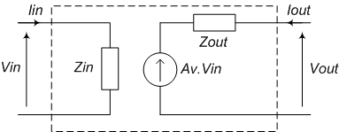
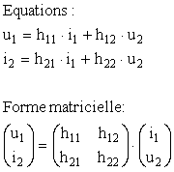
1. Les amplificateurs
PLAN
1. Les amplificateurs
2. Les transistors Bipolaires
  2.1. Définition
  2.2. La commutation
  2.3. L’amplification
3. Les transistors à effet de champs
  3.1. Définition
  3.2. La commutation
  3.3. L’amplification
4. Comparaison des deux technologies
5 Les applications
5.1. La génération de courant
5.2. La charge active
5.3. La paire différentielle
5.4. L’amplification de puissance
5.5. L’amplificateur opérationnel
5.6. L’alimentation linéaire
5.7. L’adaptation de tension
5.8. Les montages non linéaires
2

Slide 3
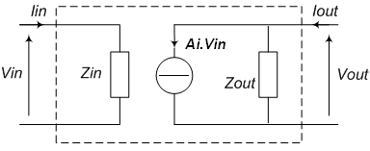
1. Les amplificateurs
Modèle Quadripôle d’un amplificateur
Un amplificateur peut être représenté de façon générale par :
Son impédance d’entrée (Zin), son gain en tension (Av) ou en courant (Ai)
et son impédance de sortie (Zout).
Le quadripôle d’un amplificateur peut être déterminé par les différentes matrices classiques (admittance, impédance et hybride)
Zin, Av, Ai et Zout peuvent être exprimé avec les paramètres des différentes matrices.
La représentation la plus utilisée pour un amplificateur est la suivante:
Important :
Faire attention au sens des courants
Vérifier si l’étude du quadripôle est effectuée à vide ou en charge.
3

Slide 4
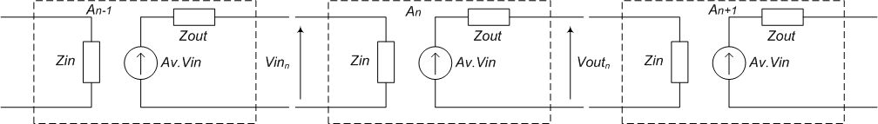
1. Les amplificateurs
L’amplificateur de tension chargé
Zoutn-1
Zoutn
Zoutn+1
Zinn-1
Avn-1.Vinn-1
Vinn
Zinn
Avn.Vinn
Zin+1
Avn+1.Vinn+1
Le chainage des amplificateurs peut avoir une influence sur le comportement.
  - La tension d’entrée Vin_{n} de l’amplificateur An est dépendante des impédances Zout_{n-1} et Zin_{n} avec la relation :
    La tension de sortie Vout_{n} de l’amplificateur An est dépendante des impédances Zout_{n} et Zin_{n+1} avec la relation :
    En conclusion, pour rendre un amplificateur indépendant de ces conditions il faut que
    Zin soit la plus grande possible et Zout la plus faible possible.
4

Slide 5
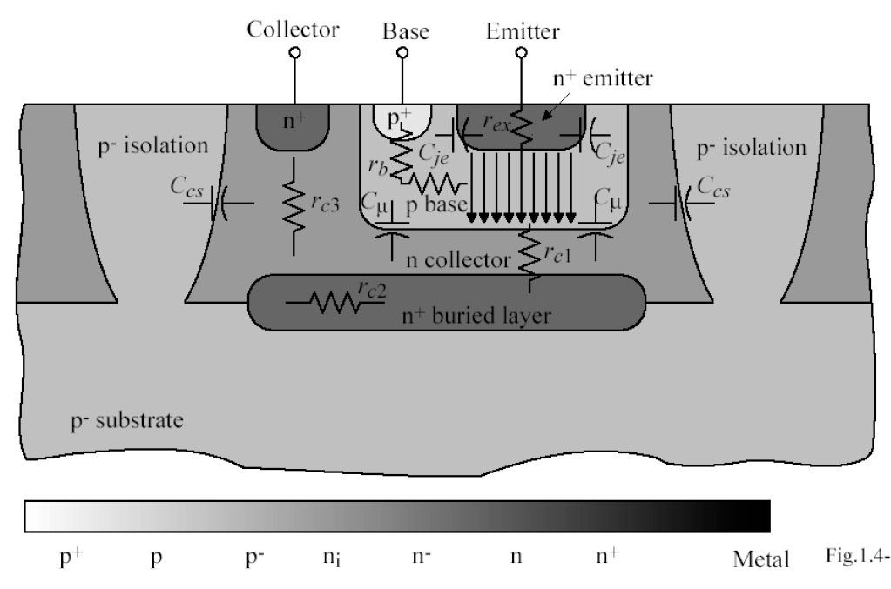
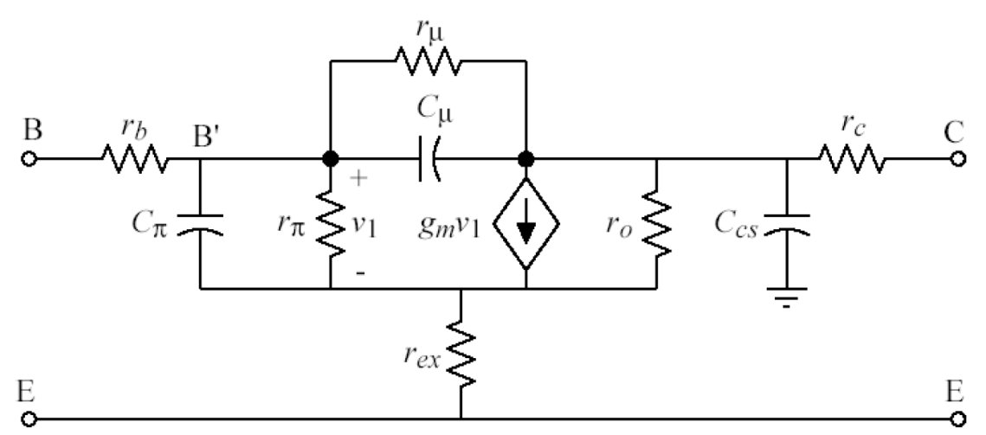
2. Les transistors bipolaires
PLAN
1. Les amplificateurs
2. Les transistors Bipolaires
  2.1. Définition
  2.2. La commutation
  2.3. L’amplification
3. Les transistors à effet de champs
  3.1. Définition
  3.2. La commutation
  3.3. L’amplification
4. Comparaison des deux technologies
5 Les applications
5.1. La génération de courant
5.2. La charge active
5.3. La paire différentielle
5.4. L’amplification de puissance
5.5. L’amplificateur opérationnel
5.6. L’alimentation linéaire
5.7. L’adaptation de tension
5.8. Les montages non linéaires
5

Slide 6
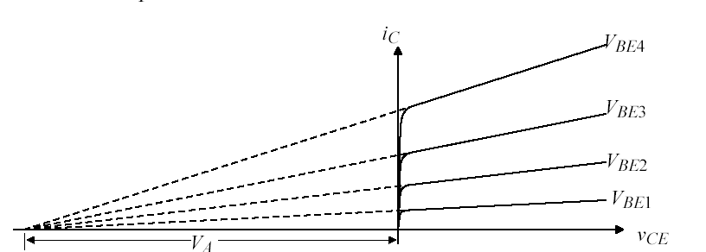
2. Les transistors bipolaires
2.1. Définition
Transistor NPN
Transistor PNP
C
E
B
B
E
C
I_{S} : Courant de saturation inverse de la jonction émetteur base ~ 10⁻¹⁴A
β : Gain en courant, Très peut reproductible d’un composant à l’autre,
Défini par sa valeur minimale ( 20 < β < 500 ).
V_{A} : Tension d’Early, paramètre technologique ~ 100V
6

Slide 7
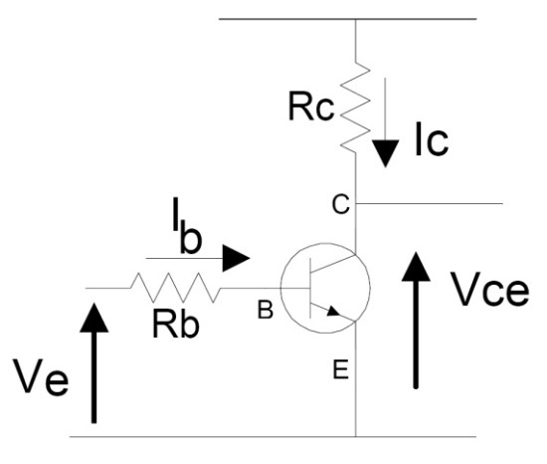
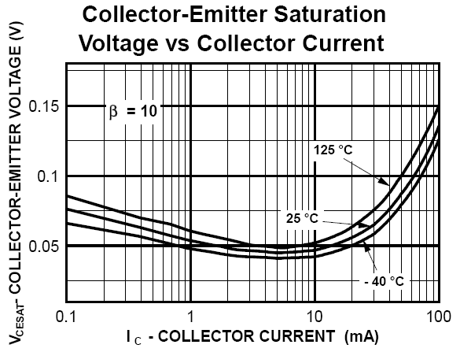
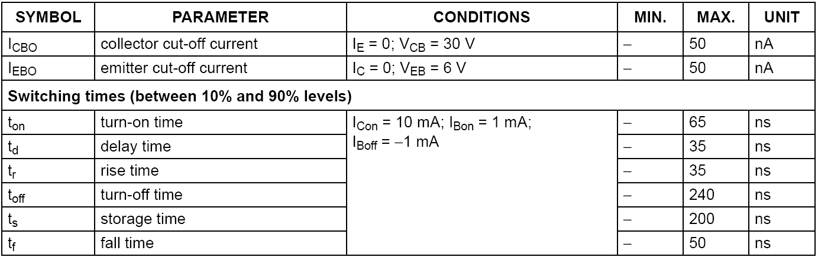

2. Les transistors bipolaires
2.2. La commutation
Le transistor bipolaire est très utilisé en commutation. Le principe de base peut être représenté par le montage inverseur.
Vcc
Condition de blocage (interrupteur ouvert)
Condition de saturation (interrupteur fermé)
Dans ce cas, les paramètres importants sont les temps de commutation à l’ouverture et à la fermeture ainsi que la résistance en circuit ouvert R_{off} et en circuit fermé R_{on} (R_{cesat}).
Doc : 2N3904 Philips
Doc : 2N3904 Fairchild
7

Slide 8
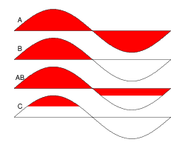
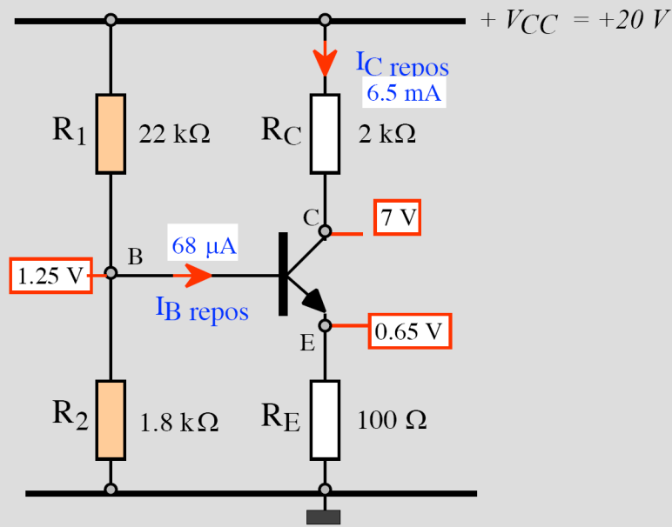
2. Les transistors bipolaires
2.3. L’amplification
Différentes classes d’amplificateurs
A,B, AB,C Amplification analogique
D, E, F Amplification à découpage (MLI)
…
La polarisation
Pour fonctionner en amplificateur, un transistor doit être alimenté de façon à ce qu’il soit en régime linéaire. Pour cela un circuit de polarisation doit lui être appliqué.
Le circuit formé par le transistor et l’ensemble des éléments doit vérifier les équations de définition
- Le rapport des différents courants I_{c}, I_{b} et I_{E}
- Les différentes tensions V_{BE} et V_{CEsat}<V_{CE}<V_{CEmax}
8

Slide 9
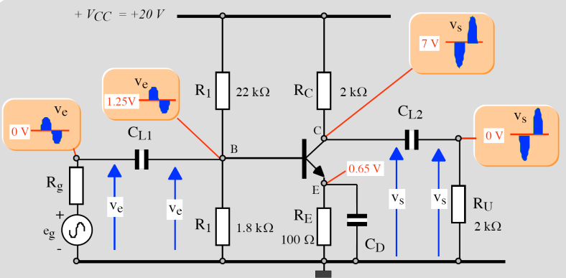
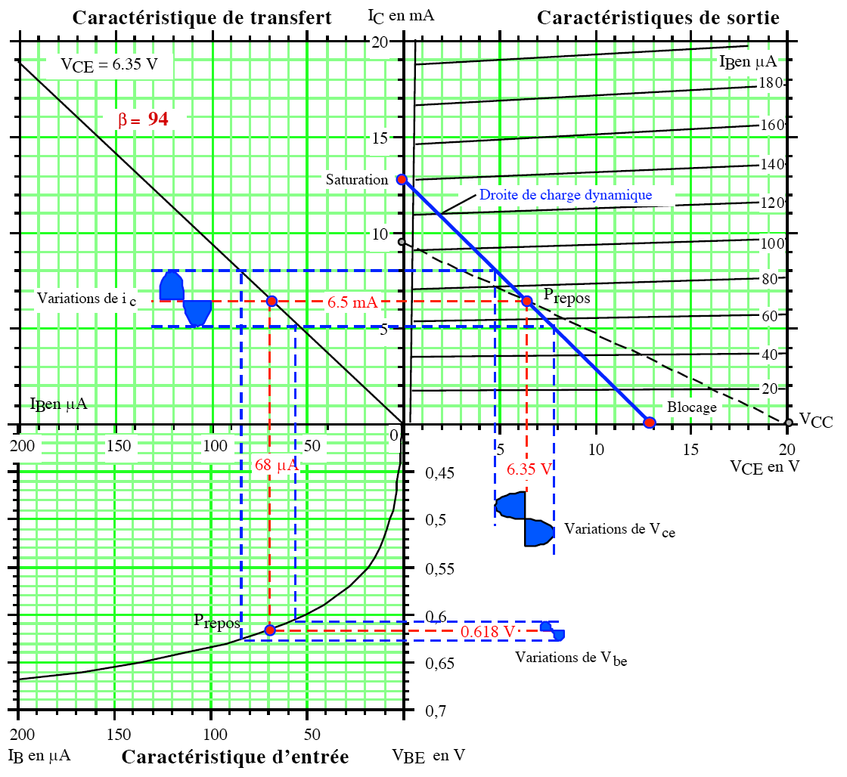
2. Les transistors bipolaires
2.3. L’amplification
Droite de charge statique
Droite de charge dynamique
- Passe par le point de repos
- Coefficient directeur :
Caractéristique de transfert d’un transistor monté en Emetteur commun
9

Slide 10
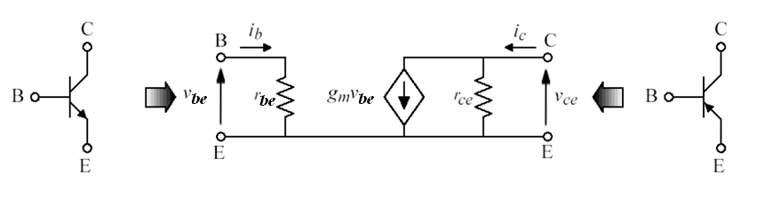
2. Les transistors bipolaires
2.3. L’amplification
Modèle petit signal simplifié
Autour du point de polarisation, si les signaux d’amplification sont faibles (pas de distorsion),
on linéarise le fonctionnement avec le montage suivant
Avec :
Et g_{m} la transconductance : ;
10

Slide 11
2. Les transistors bipolaires
2.3. L’amplification
Modèle petit signal réel
Schéma tenant compte des éléments parasites, permettant l’étude en fréquence.
A noter, la contre réaction réalisé par les éléments r_{µ} et C_{µ} qui provoquent un effet Miller.
Effet Miller : l'influence du gain d'un amplificateur inverseur sur ses propres caractéristiques d'entrée.
(dans le cas d'un amplificateur non-inverseur, le même effet conduit à la génération d'impédances négatives).
Conséquences : Diminutions de l’impédance d’entrée et de la bande passante du montage
11

Slide 12
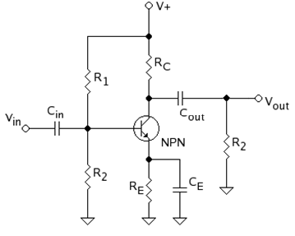
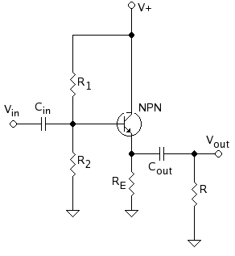
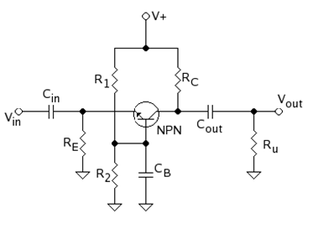
2. Les transistors bipolaires
2.3. L’amplification
Les montages de base
Emetteur commun
Collecteur commun
Base commune
u
u
Avec : , , ,
et R_{G} : Impédance de sortie du générateur.
12

Slide 13
2. Les transistors bipolaires
2.3. L’amplification
Les montages de base
Emetteur commun
Collecteur commun
Base commune
u
u
Gain d’amplification en tension
important A_{v} ~100
Impédance d’entrée faible
Z_{e} ~ kΩ
Impédance de sortie élevée
Z_{s} ~ R_{c} ~ kΩ
Gain d’amplification en tension
proche de l’unité
Impédance d’entrée élevée
Z_{e} ~ β fois l’EC
Impédance de sortie faible
Z_{s} ~ 1/β fois l’EC
Gain d’amplification en tension
équivalent à l’EC
Impédance d’entrée faible
Z_{e} ~ quelque dizaines d’Ω
Impédance de sortie assez élevée
Z_{s} ~ quelque dizaine de kΩ
Conclusions
Le montage en émetteur commun est utilisé en amplificateur. Par contre, pour améliorer ses caractéristiques d’entrée et de sortie, on peut lui associer un montage en collecteur commun en amont et en aval.
Le montage à base commune est peu utilisé. Cependant, il apporte un intérêt dans les montages à haute fréquence, car l’effet de la capacité Miller est fortement diminué, ce qui permet une bande passante plus importante.
13

Slide 14
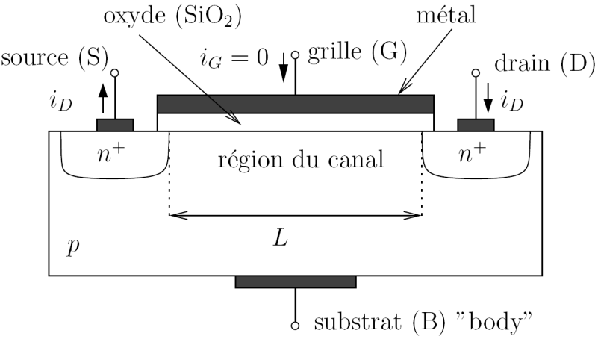
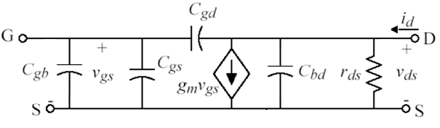
3. Les transistors à effet de champs
PLAN
1. Les amplificateurs
2. Les transistors Bipolaires
  2.1. Définition
  2.2. La commutation
  2.3. L’amplification
3. Les transistors à effet de champs
  3.1. Définition
  3.2. La commutation
  3.3. L’amplification
4. Comparaison des deux technologies
5 Les applications
5.1. La génération de courant
5.2. La charge active
5.3. La paire différentielle
5.4. L’amplification de puissance
5.5. L’amplificateur opérationnel
5.6. L’alimentation linéaire
5.7. L’adaptation de tension
5.8. Les montages non linéaires
14

Slide 15
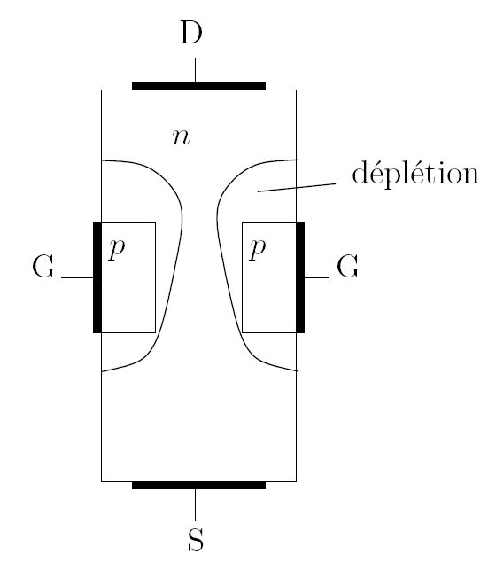
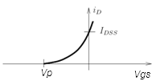
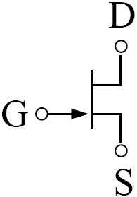
3. Les transistors à effet de champs
3.1. Définition
Il existe plusieurs types de transistors à effet de champs. Les deux types les plus utilisés sont:
les transistors JFET à canal N et P et les transistors MOSFET à enrichissement et à appauvrissement à canal N ou P. Soit 6 types de transistors.
Le JFET
C’est un transistor FET à jonction. Le canal de conduction correspond à la région n, encadrée par deux région p connectées à l’électrode de grille. Cette grille sert à polariser la jonction pn en inverse de façon à moduler la largeur du canal.
Le JFET conduit si , V_{p} est la tension de pincement (pinch voltage), c’est une tension inverse négative.
Cette tension est très peu reproductible d’un transistor à l’autre.
Où et . I_{DSS} est le courant à V_{GS} nul
15

Slide 16
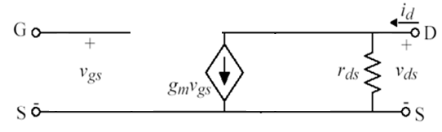
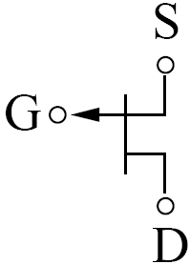
3. Les transistors à effet de champs
3.1. Définition
Le JFET
Le courant de grille I_{G} correspond au courant de fuite de la jonction pn, il n’est donc pas complètement nul. Cependant il est négligeable comparé au courant de base existant dans le bipolaire.
La tension V_{AJ} est un effet comparable à la tension d’Early, elle est due à la modulation de la longueur du canal de conduction par la tension V_{DS}. (~150V)
Canal N
Canal P
16

Slide 17

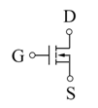
3. Les transistors à effet de champs
3.1. Définition
Le MOSFET
Le canal de conduction est réalisé par l’application d’un potentiel de grille V_{GS}.
Lorsque ce potentiel de grille atteint la tension de seuil V_{T} le transistor se met à conduire.
Cette tension V_{T,} est liée à la tension d’inversion de population dans le canal. Elle dépend des paramètres technologiques. Elle est très peu reproductible d’un transistor à l’autre.
En règle générale, le substrat (bulk) est relié à la source
L’oxyde (SiO₂) étant isolant, le courant de grille est quasiment nul et correspond au courant de fuite de la capacité MOS. Donc la résistance d’entrée tend vers l’infini.
17

Slide 18
3. Les transistors à effet de champs
3.1. Définition
Le MOSFET
Régime bloqué : V_{GS} < V_{T} I_{D} ~ 0
Régime linéaire (Mode Triode)
Avec V_{GS} > V_{T} et V_{DS} < V_{GS} -V_{T}
Régime saturé (Mode pentode)
µ_{eff} : Mobilité des porteurs dans le canal
C_{ox} : Capacité du condensateur de grille
W : Largeur du canal
L : Longueur du canal
Avec V_{GS} > V_{T} et V_{DS} > V_{GS} -V_{T}
V_{A} : Tension d’Early
18

Slide 19
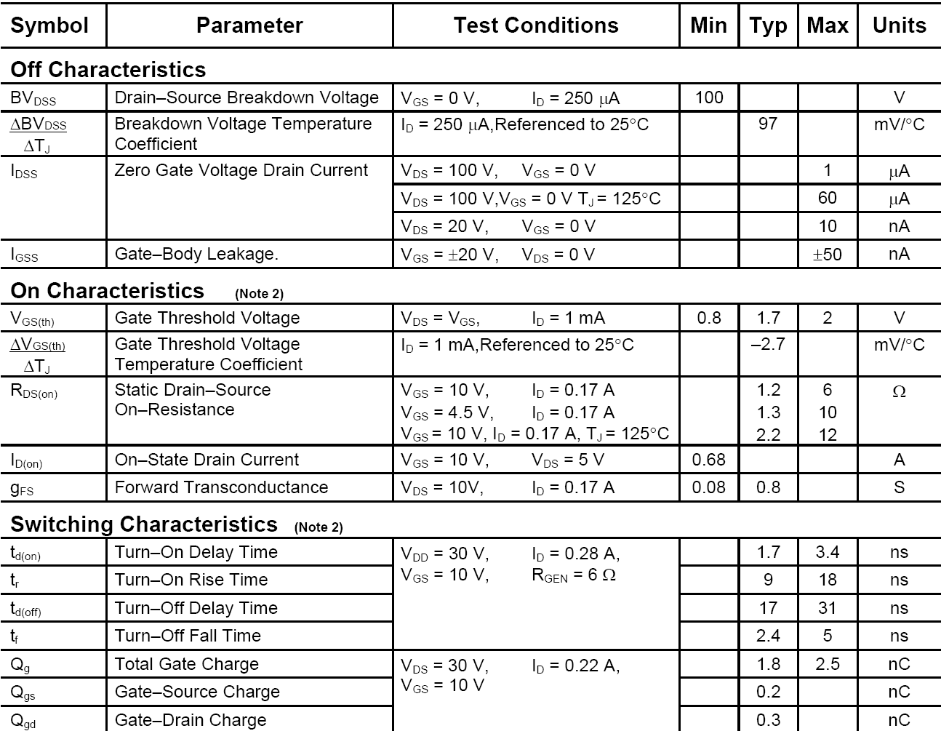
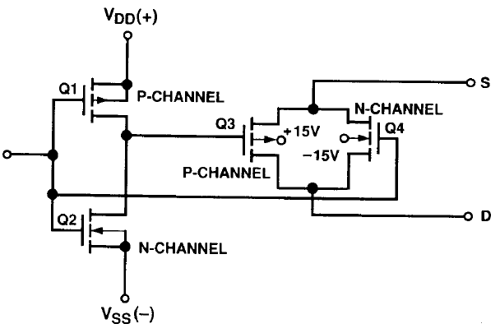
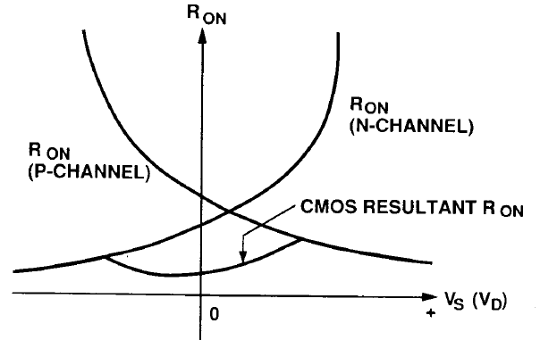
3. Les transistors à effet de champs
3.2. La commutation
Le transistor MOS est très utilisé en commutation. Son énorme intérêt d’avoir un courant de grille quasiment nul, donc un courant de commande nul.
Dans ce cas, les paramètres importants sont les temps de commutation à l’ouverture et à la fermeture ainsi que la résistance en circuit ouvert R_{off} et en circuit fermé R_{on}.
R_{on} : correspond à la résistance du canal en conduction.
Elle dépend donc beaucoup de la technologie utilisée
Elle est de quelque dixième d’ohm à quelque dizaines d’ohm.
R_{off} : correspond à la résistance du canal hors conduction.
Quelque centaines de mégohms.
Exemple : Interrupteur à base de transistors MOS complémentaires permettant un comportement d’interrupteur analogique.
Doc : AN-251 Analog Device
Doc : BSS123 Fairchild
19

Slide 20
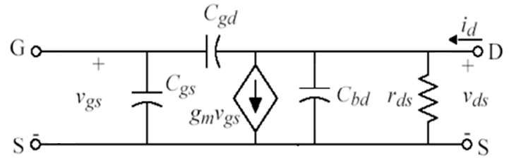
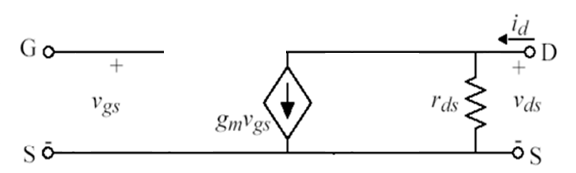
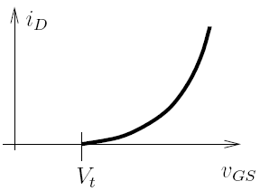
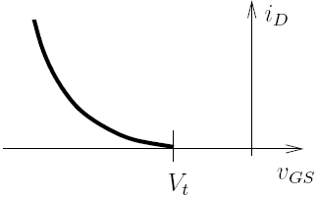
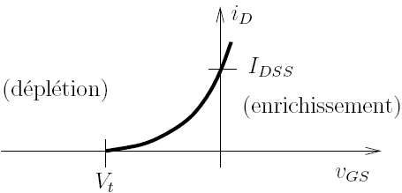
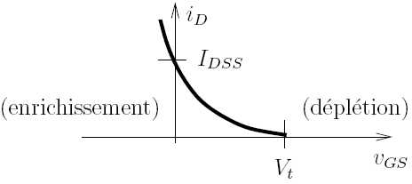
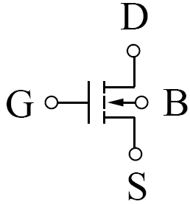
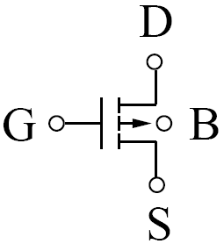
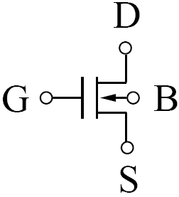
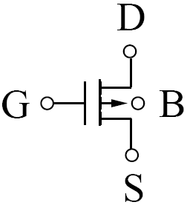
3. Les transistors à effet de champs
3.3. L’amplification
Régime saturé:
Le MOSFET
Avec V_{GS} > V_{T} et V_{DS} > V_{GS} -V_{T}
MOSFET à enrichissement
MOSFET à appauvrissement
Canal N
Canal P
Canal N
Canal P
20

Slide 21
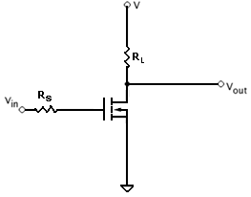
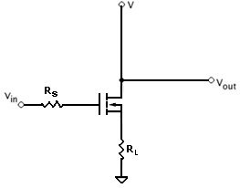
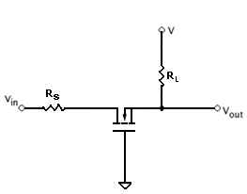
3. Les transistors à effet de champs
3.3. L’amplification
Les montages de base
Source commune
Drain commun
Grille commune
Gain d’amplification en tension
Impédance d’entrée très grande
Impédance de sortie élevée
Gain d’amplification en tension
unitaire
Impédance d’entrée très grande
Impédance de sortie faible
Gain d’amplification en tension
unitaire
Impédance d’entrée faible
Impédance de sortie faible
21

Slide 22
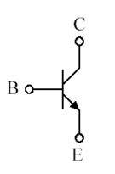
4. Comparaison des deux technologies
PLAN
1. Les amplificateurs
2. Les transistors Bipolaires
  2.1. Définition
  2.2. La commutation
  2.3. L’amplification
3. Les transistors à effet de champs
  3.1. Définition
  3.2. La commutation
  3.3. L’amplification
4. Comparaison des deux technologies
5 Les applications
5.1. La génération de courant
5.2. La charge active
5.3. La paire différentielle
5.4. L’amplification de puissance
5.5. L’amplificateur opérationnel
5.6. L’alimentation linéaire
5.7. L’adaptation de tension
5.8. Les montages non linéaires
?
22

Slide 23
4. Comparaison des deux technologies
Généralités
Les bipolaires
Transistors NPN et PNP
- Contrôle par courant.
- En commutation, résistance série faible si Ic important.
- Tension d’early Ic = f(Vbe) non plat dans la zone linéaire.
- Impédance d’entrée faible (vue de la base).
- Consommation de courant en régime tout ou rien.
Tension de seuil très reproductible en composants discret Vbe = f (Ic,Ib)
β défini par sont minimum.
Les effet de champs
JFET & MOSFET canal N ou P
à enrichissement ou appauvrissement
- Contrôle en tension.
- Résistances Ron faible (plus forte que le bip mais moins dépendante du courant).
- Effet Early existant mais moins marqué que le bip
- Impédance d’entrée très forte (vue de la grille).
- Pas de consommation en dehors des transitions en régime tout ou rien.
- Peut de reproductibilité en composant discrets
Vgsth = f (Vds,Id) varie d’un rapport deux
23

Slide 24
4. Comparaison des deux technologies
La commutation
Les points importants : - Temps de commutation
- La résistance série rapportée
- Le type de commande
- Tensions et courants mises en jeux
Phototransistor
Relai solide
Transistor MOS
Transistor Bipolaire
TCMT1100
LH1532
BSS123
FMMTL618
- Fonctionne en tension flottante
Rapide, fonction de I_{F} t_{commutation} < 20 µs
- Unidirectionnel
Vce fonction de I_{c} et I_{F}
Fortes variations du R_{on}
- Fonctionne en tension flottante
Lent t_{commutation} > ms
dépend de I_{F}
- bidirectionnel
Résistance série faible
1Ω<R_{on}<100Ω
Indépendante de I_{F} dépend de T, I_{d}
- Fonctionne en tension référencée
t_{commutation} < 20 ns
dépend de I_{d}
Bidirectionnel
V_{gs} > V_{gs(th)}
Résistance série faible
100mΩ<R_{on}<100Ω
Indépendante de I_{d} dépend de T, Vgs
- Consommation de la base
- Fonctionne en tension référencée
t_{commutation} < 400 ns
dépend de I_{c}
- Unidirectionnel
Résistance série faible
10mΩ < V_{cesat}/Ic < 1Ω dépend de I_{c}
24

Slide 25
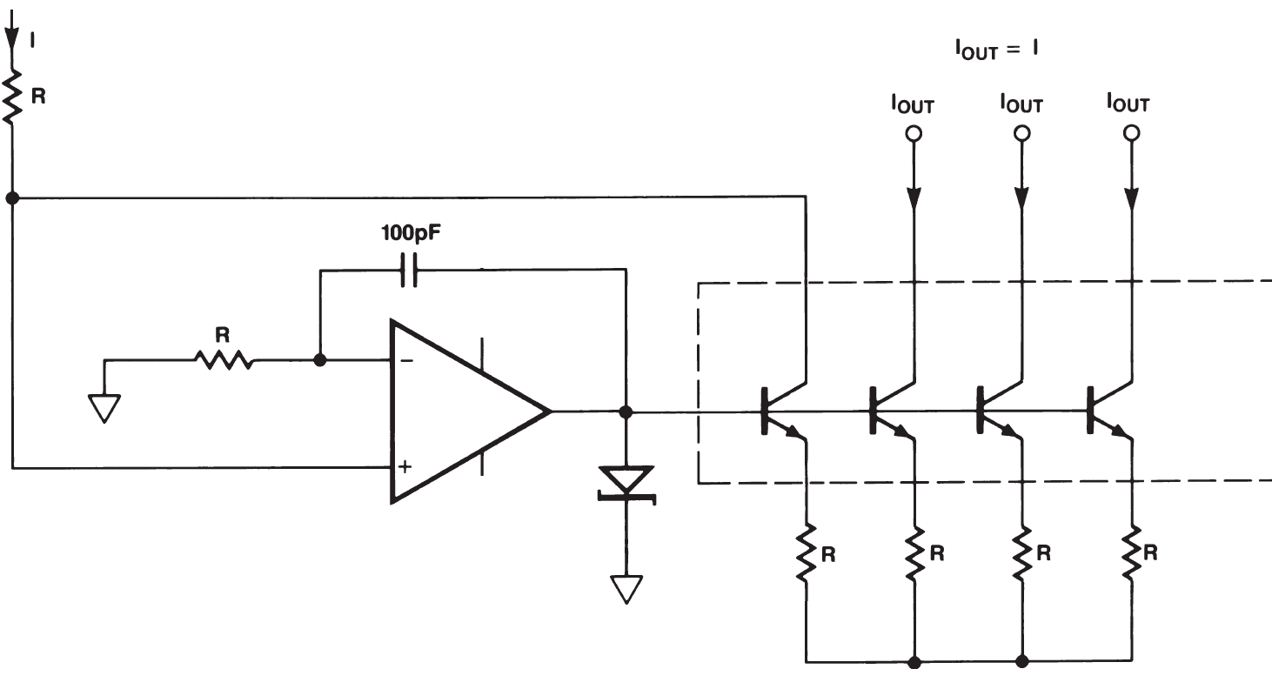
5. Les applications
PLAN
1. Les amplificateurs
2. Les transistors Bipolaires
  2.1. Définition
  2.2. La commutation
  2.3. L’amplification
3. Les transistors à effet de champs
  3.1. Définition
  3.2. La commutation
  3.3. L’amplification
4. Comparaison des deux technologies
5 Les applications
5.1. La génération de courant
5.2. La charge active
5.3. La paire différentielle
5.4. L’amplification de puissance
5.5. L’amplificateur opérationnel
5.6. L’alimentation linéaire
5.7. L’adaptation de tension
5.8. Les montages non linéaires
25

Slide 26
5. Les applications
5.1. La génération de courant
Génération d’un courant pilotés en tension avec précision
Points Importants :
- la stabilité
l’égalité des courants
Rc
Rc
⇨ Transistors identiques
I
I
I
I
I
I
Valeur du courant :
V-
V-
! Attention !
Sensible à la température
I
I
I
I
I
I
V
base
V
base
R
e
R
e
R
e
R
e
R
e
R
e
V
-
V
-
26

Slide 27
5. Les applications
5.1. La génération de courant – le miroir de courant
Copier un courant avec précision
Permet la modulation
Sensibilité réduite à la température
R_{com}
I_{in}
I_{out}
! Attention !
Il faut respecter la symétrie parfaite des transistors
Utiliser des composants spécifiques
Utiliser des β élevés
⇨ Potentiel flottant
Compensation en température
R_{com}
1
I_{in}
I_{out}
27

Slide 28
5. Les applications
5.2. La charge active
Elle est utilisée dans la majeure partie du temps pour limiter l’utilisation des résistances qui sont très difficilement intégrables dans les circuits intégrés.
Elles augmentent également le gain d’amplification en jouant sur la résistance dynamique.
u
Ici le gain est limité par la tension de polarisation.
Il faut que l’impédance vue du collecteur soit très forte, avec une polarisation identique.
28

Slide 29
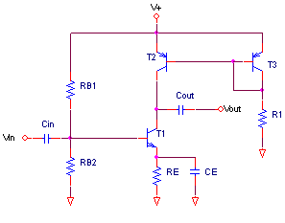
5. Les applications
5.2. La charge active
Utilisation en polarisation.
Dans ce montage, l’amplificateur en émetteur commun réalisé par le transistor T1.
La résistance dynamique vu par T1 au niveau du collecteur est la résistance dynamique du collecteur du transistor T2, soit r_{ce2} .
Le courant de polarisation est réalisé grâce au miroir de courant
T2 ,T3 et vaut :
On peut donc évaluer le gain en tension de cet amplificateur :
On peut donc charger une branche d’amplification sans résistance en améliorant le gain d’amplification.
Ceci, en pilotant la polarisation de la branche d’amplification en intégrant un miroir de courant.
29

Slide 30
5. Les applications
5.3. La paire différentielle
Elle est utilisée pour amplifier la différence deux tensions d’entrée. C’est un élément essentielle en électronique.
Les transistors T5 et T6 sont montés en miroir de courant.
Le courant I du collecteur T5 vaut :
Les transistors T3 et T4 sont montés en miroir de courant.
Ils imposent l’égalité des courants I_{C3} et I_{C4} et donc I₁=I_{out} +I₂
de plus, le montage impose que : I=I₁+I₂.
Les transistors T1 et T2 composent la paire différentielle
Si V_{E1} =V_{E2}
V_{be1 =} V_{be2} , donc I₁ et I₂ sont identiques,
Alors I_{out} =0
Si V_{E1} ≠ V_{E2} (V_{E2} = V_{E1} + v_{e1})
V_{be1} ≠ V_{be2} donc I₁ ≠ I₂ car : i_{c}=g_{m} .v_{be}
Comme I_{out} +I₂=I₁ Alors I_{out} = g_{m} (V_{E1}-V_{E2})
! Attention !
Ceci n’est vrai que pour de très petites variations autour du point de polarisation V_{E1}-V_{E2}< V_{T}
30

Slide 31
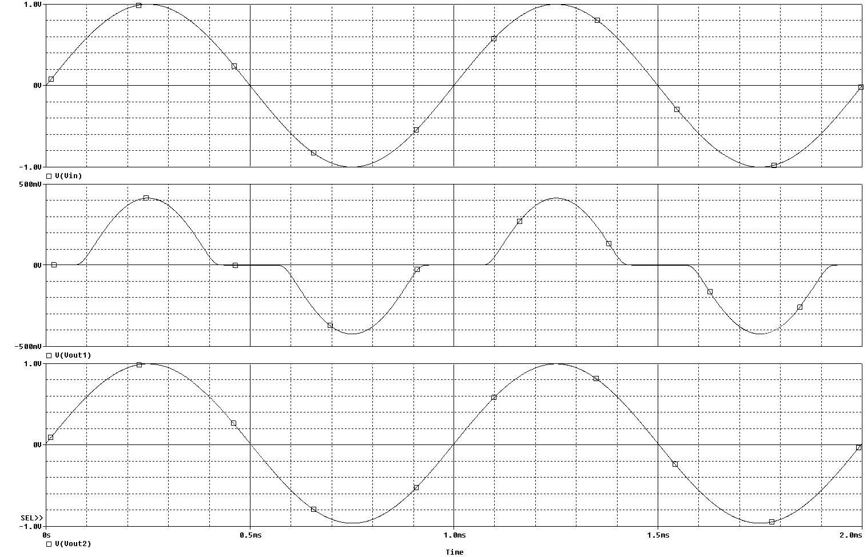
5. Les applications
5.4. L’amplification de puissance, l’étage push Pull
C’est un montage amplificateur classe B. C’est-à-dire qu’une demi période est amplifié par le transistor correspondant monté en collecteur commun. Le gain est unitaire, il permet surtout une amplification de la puissance en sortie.
Les diodes éliminent l’effet de la distorsion due à la jonction base émetteur. (fonctionnement en classe AB)
V_{in}
V_{in}
V_{out1}
V_{out1}
V_{out2}
V_{out2}
31

Slide 32
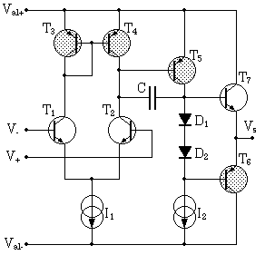
5. Les applications
5.5. L’amplificateur opérationnel
Impédance d’entrée 10⁶ à 10¹² Ω
Bande passante 1MHz à 250MHz
Tension d’alimentation <5v à qq dizaines de volts
Consommation qq 100µA à >10mA
Courant de sortie 10mA à 2A
Niveau de bruit 3.5 nv/√Hz à 80 nV /√Hz
Tension d’offset qq 10 µV à 10mV
Etage d’amplification
Emetteur commun
Charge active
Etage de sortie
Push pull
Miroir de courant
Paire différentiel d’entrée
32

Slide 33
5. Les applications
5.6. L’alimentation linéaire – Le montage en ballast
Permet d’obtenir en sortie de montage une puissance importante en tension stabilisée.
⇨ Principe du régulateur linéaire
Augmenter le courant disponible
d’un composant définie
I
R
Vin
Vout = Vz+Vbe
Régulateur
Vz
Vin
Vout = Vreg+Vbe
Nécessite une tension Vce minimale
de fonctionnement
Rendement globale de mauvaise qualité
Perte de puissance dans le transistor
33

Slide 34
5. Les applications
5.7. L’adaptation de tension
Dans les système multi tensions
Permet d’adapter les tensions de fonctionnement
Montages Inverseurs
V_{CC2}
V_{CC2}
Porte logique
R
Porte logique
V_{CC1}
V_{CC1}
R
Vout
Vout
Vin
R
Vin
Vérifier que le courant de sortie soit compatible
Vérifier que la tension V_{gs(th)} soit inférieur à V_{CC1}
Faible consommation
34

Slide 35
5. Les applications
5.8. Utilisation de la non linéarité tension/courant
! Attention !
Très sensible à la température
Utiliser des circuit monolithiques compensés
⇨ Respecter les niveaux de tensions compatibles
Amplificateur logarithmique
+
R
-
V_{in}
I_{in}
Amplificateur anti-logarithmique
ou exponentiel
Multiplieur (Mixeur)
+
-
R
V₁
-
V_{in}
+
+
-
-
+
V₂
35

Slide 36
Annexes
Bibliographie
Cours d’électronique analogique très complet : http://philippe.roux.7.perso.neuf.fr/
Cours sur les transistors à effet de champs : http://www.montefiore.ulg.ac.be/~vdh/supports-elen0075-1/notes-chap6.pdf
Cours de circuits électrique et électronique : http://subaru2.univ-lemans.fr/enseignements/physique/02/cours2.html
Article décrivant certains critères de choix entre bipolaire et MOSFET : http://www.diodes.com/zetex/_pdfs/5.0/pdf/ze0372.pdf
Cours sur les transistors à effet de champ : http://leom.ec-lyon.fr/leom_new/files/fichiers/MOS.pdf
Cours sur les transistors bipolaire : http://leom.ec-lyon.fr/leom_new/files/fichiers/BJT.pdf
Cours sur les blocs élémentaires à base de transistor : http://leom.ec-lyon.fr/leom_new/files/fichiers/Bloc_elem.pdf
Cours sur l’amplificateur différentiel : http://claude.lahache.free.fr/mapage1/ampli-differentiel.pdf
Cours d’introduction à l’électronique analogique : http://www.famillezoom.com/cours/electronique/electronique-analogique.pdf
Article présentant la modulation de Ron dans les MOS : http://www.analog.com/static/imported-files/application_notes/413221855AN251.pdf
Disponible à l’adresse suivante : http://www.laas.fr/~fmathieu
36

